Slide 1

寒假為什麼變長了？
聊聊新冠肺炎
整理提供

Slide 2
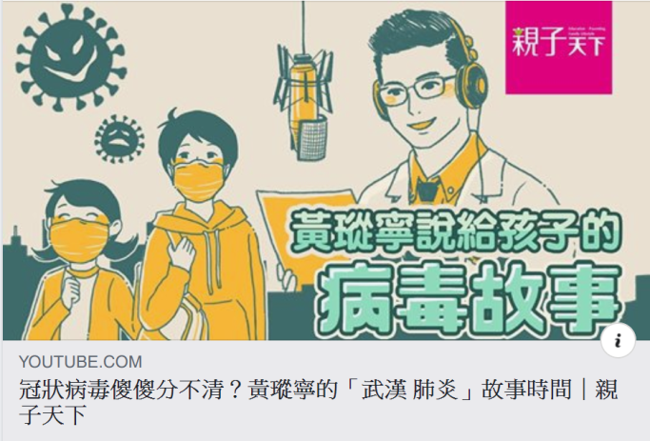
冠狀病毒傻傻分不清？
影片網址：https://youtu.be/OeeGU5EJUF8，4分鐘

Slide 3

冠狀病毒的崛起
▶ 萬年二軍仔如何上一軍刷數據的
影片網址：https://youtu.be/k7k7iQKhYFg，11分鐘

Slide 4
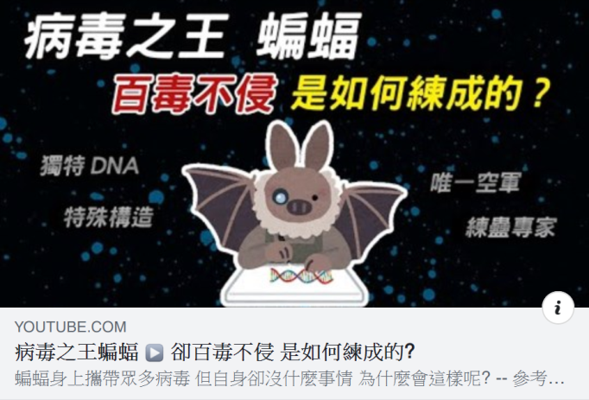
病毒之王蝙蝠
▶ 卻百毒不侵 是如何練成的？
影片網址：https://youtu.be/UNMdlHUT6L0，11分鐘

Slide 5
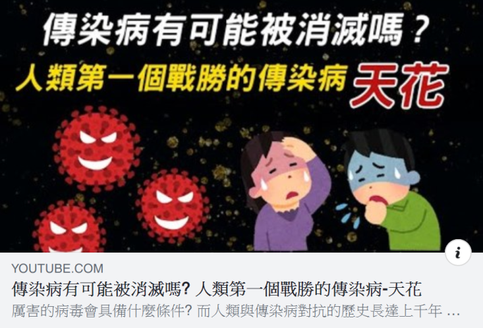
傳染病有可能被消滅嗎?
人類第一個戰勝的傳染病-天花
影片網址：https://youtu.be/tAB1u73MlCw，11分鐘

Slide 6
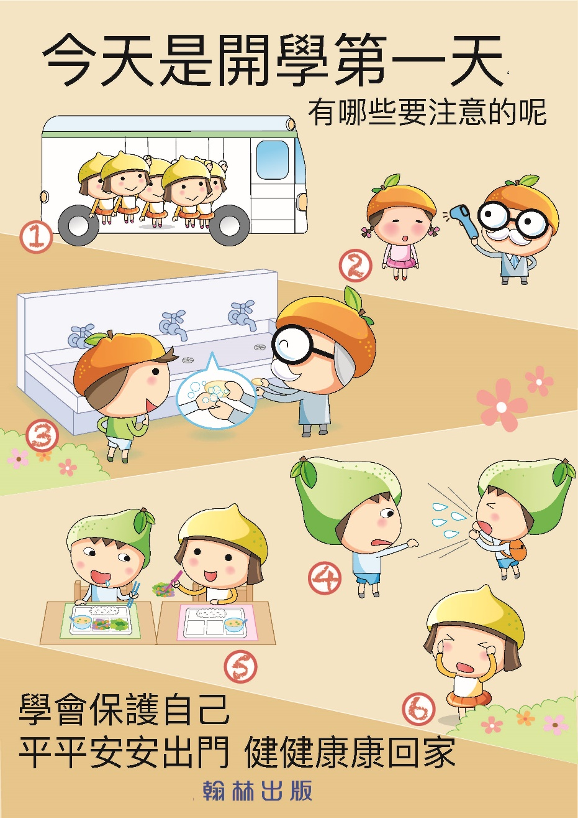
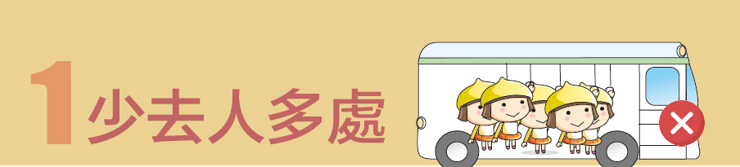
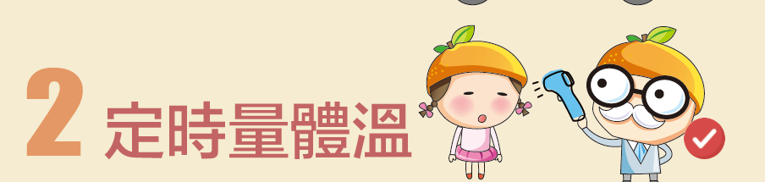
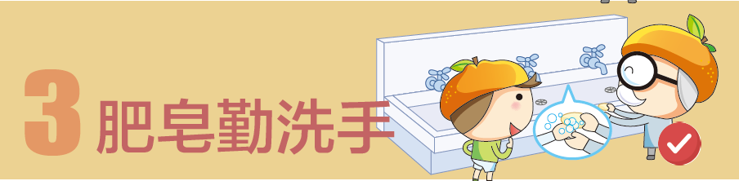
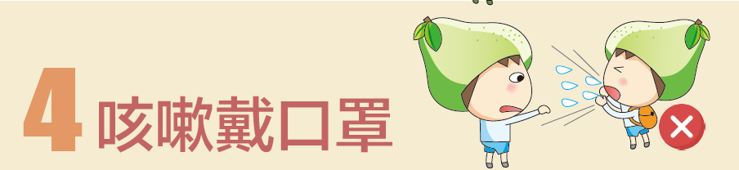
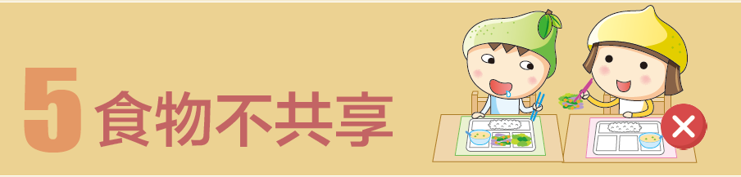
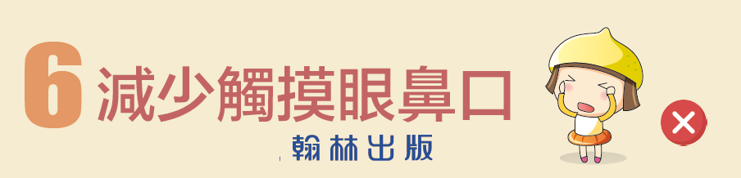

Slide 7
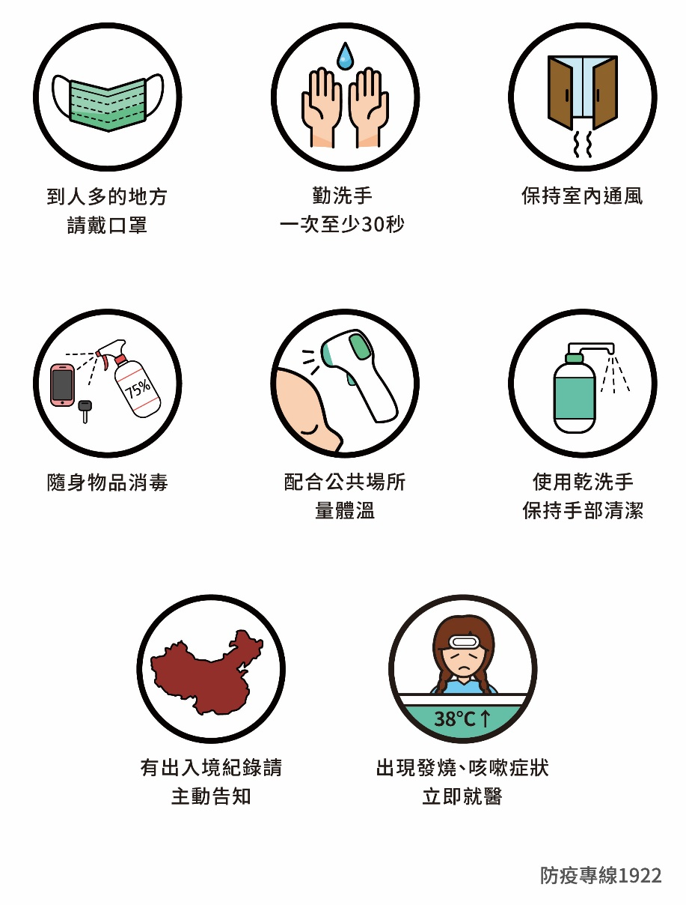
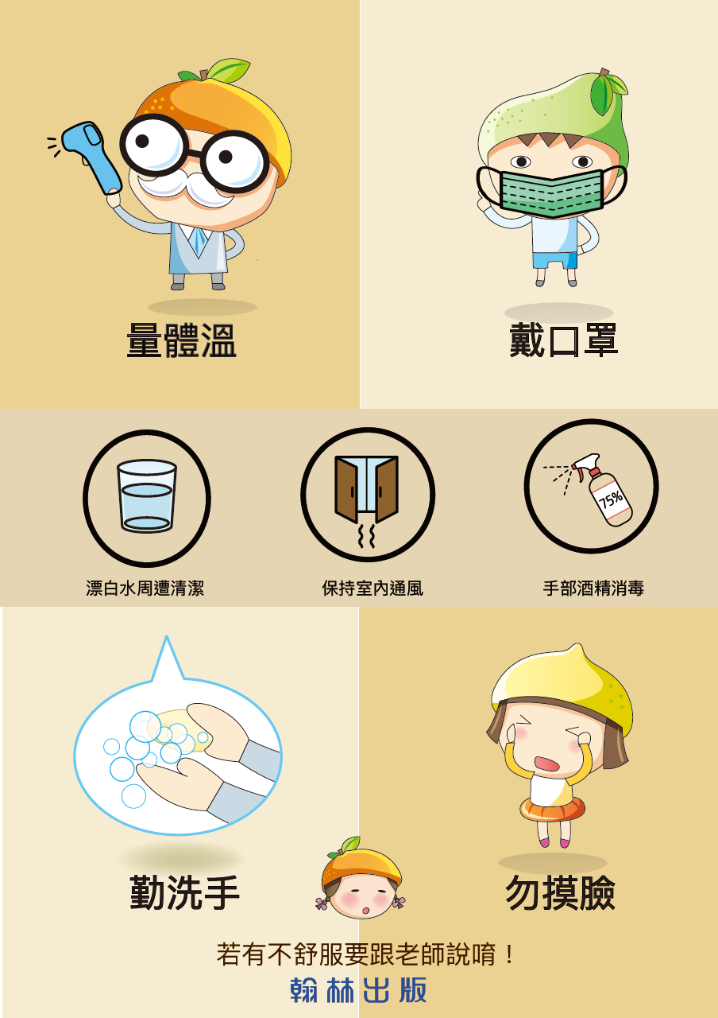
新型冠狀病毒預防注意事項
資料來源：https://ntust.me/bd582

Slide 8
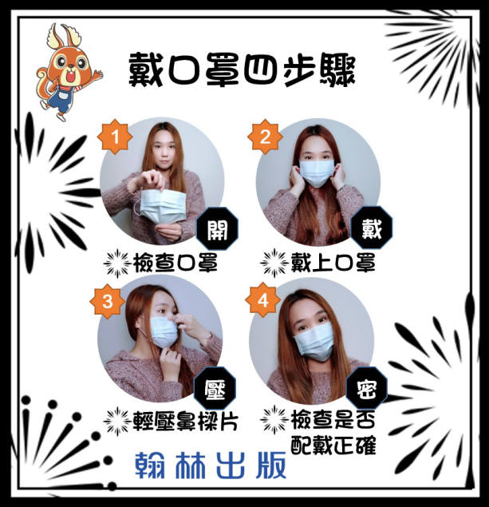

Slide 9
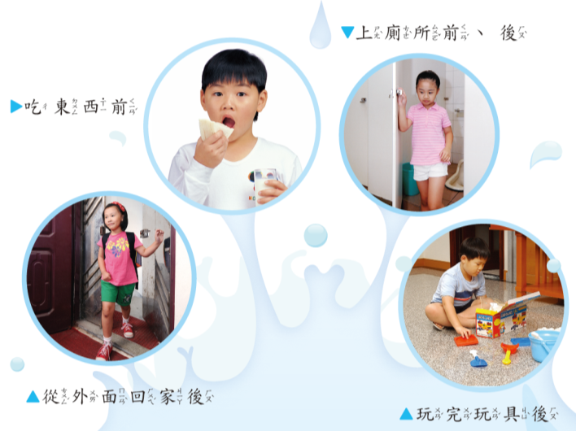
洗手的時機
還有呢？
咳嗽、
擤鼻涕後
進教室前
戴口罩前後

Slide 10





洗手五步驟

Slide 11
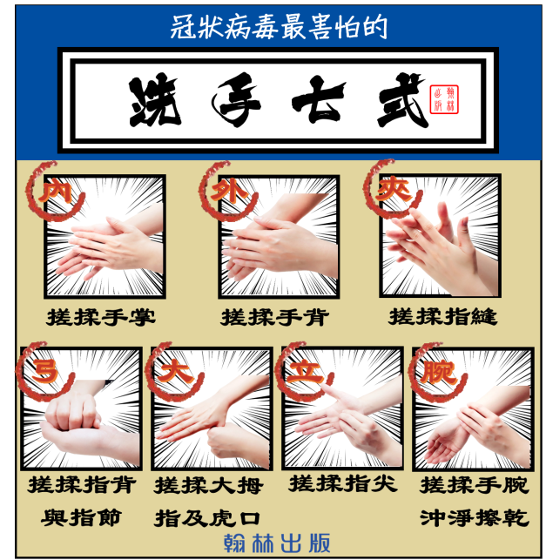

Slide 12
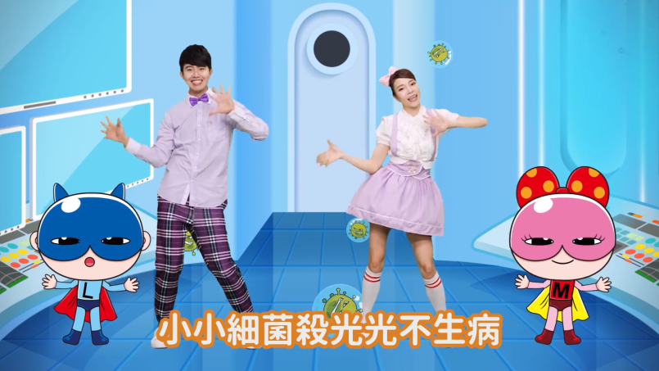
我們一起來洗洗手囉！
影片網址： https://youtu.be/cFuyOwGt1B0，3分鐘

Slide 13
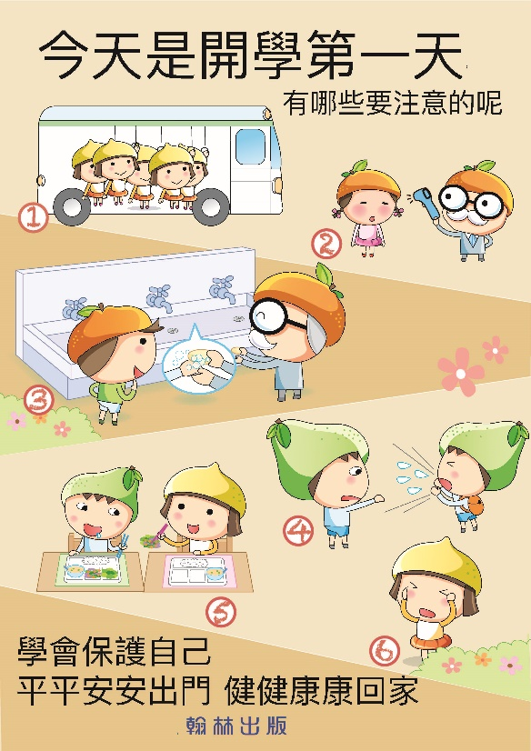

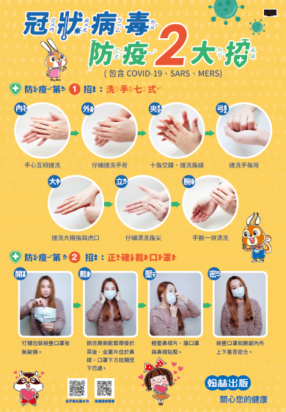
翰林防疫海報
防疫海報檔案下載：https://supr.link/QLLxU

Slide 14
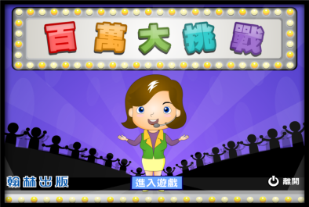
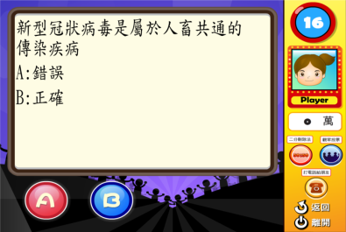
翰林防疫大挑戰
看看你/妳可以答對幾題。
檔案下載：https://supr.link/dFIRy

Slide 15
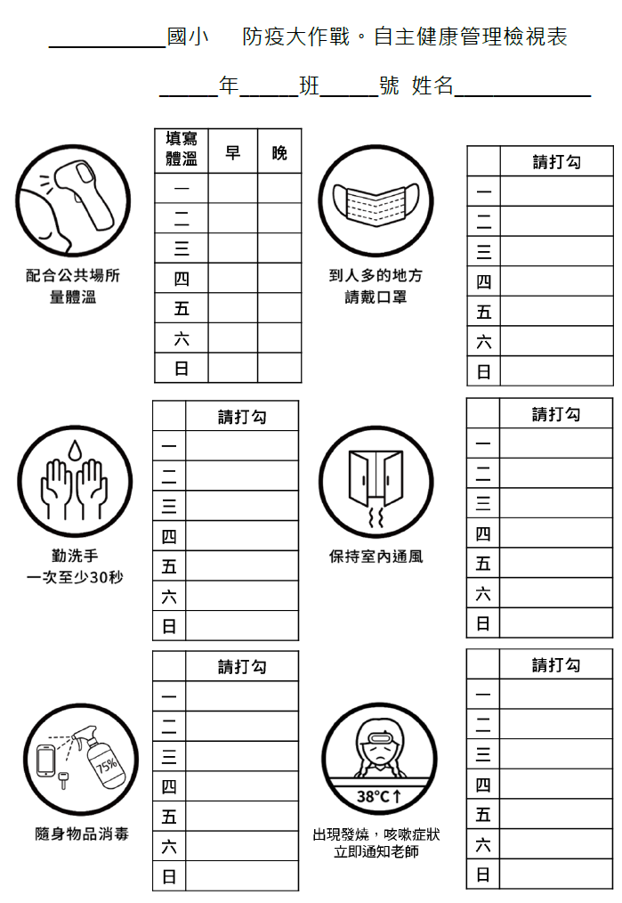

翰林自我管理檢視表
檔案下載：
https://supr.link/Tk0tg
記得每天填寫唷！

Slide 16
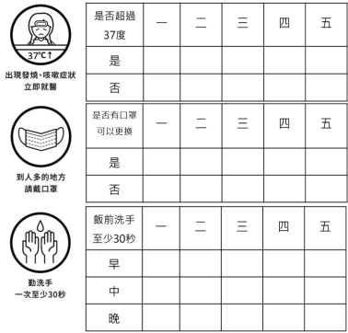
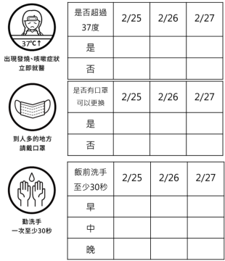
翰林防疫聯絡簿
貼在聯絡簿上每天填唷！
檔案下載：https://supr.link/ybw14

Slide 17
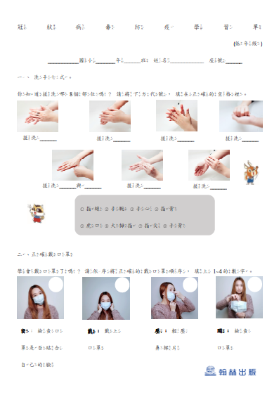
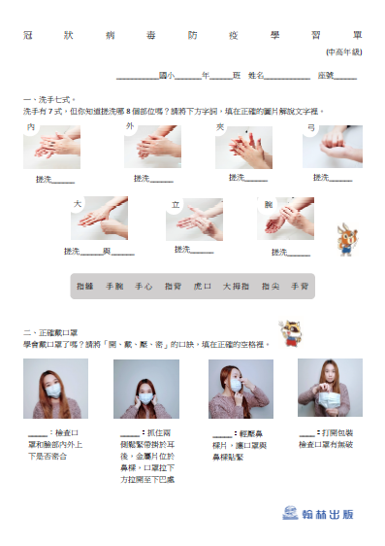
翰林防疫學習單
檔案下載：https://supr.link/RFBub
低年級
中高年級

Slide 18
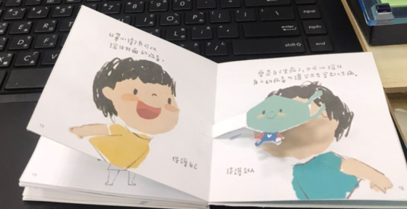
自己做繪本：「口罩小衛兵」
完成繪本尺寸：10x10cm，建議紙張厚度：120gsm以上紙張
需使用工具：美工刀、剪刀、口紅膠等黏膠。
檔案為6張A4，單面全彩列印。
繪本由MIIIA*Mia 提供：https://www.facebook.com/miiiamia/posts/2340842389349508
檔案下載： https://ntust.me/r959r

Slide 19
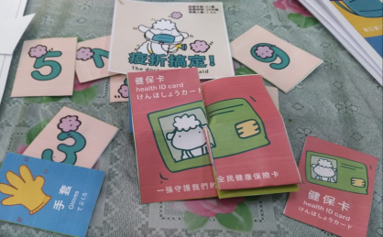
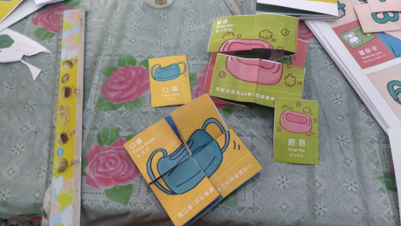
列印玩桌遊：疫折搞定
疫折搞定 / The doctor is not afraid
遊戲年齡：3+歲
遊戲時間：20分鐘
遊戲人數：2-5人
Print and Play / 列印玩桌遊：
https://www.facebook.com/pnptaiwan/posts/3560870917318138
檔案下載： https://supr.link/ogsoR

Slide 20

病毒殺光光啦！
THE END

